Slide 1



TRƯỜNG TIỂU HỌC HÒA NGHĨA
CHÀO MỪNG
QUÝ THẦY, CÔ GIÁO VỀ DỰ GIỜ THĂM LỚP
Môn: Tiếng Việt - Lớp 2A
Giáo viên: Nguyễn Thị Mai Lan

Slide 2


  Tiết 4
NÓI VÀ NGHE

Slide 3
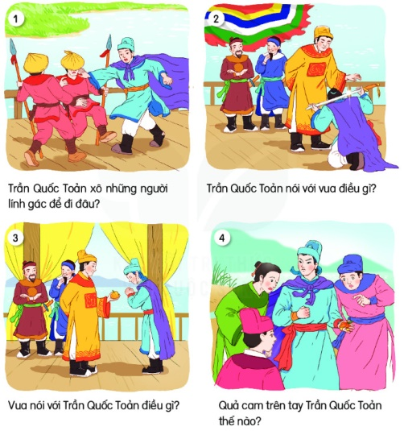
1. Nêu sự việc trong từng tranh.
Bóp nát quả cam

Slide 4
1. Nêu sự việc trong từng tranh.
Trần Quốc Toản xô những người lính gác để đi đâu?
Trần Quốc Toản xô những người lính gác để được vào gặp vua, xin đánh giặc.

Slide 5
1. Nêu sự việc trong từng tranh.
Trần Quốc Toản nói với vua điều gì?
Trần Quốc Toản quỳ xuống tâu với vua: “Cho giặc mượn đường là mất nước. Xin bệ hạ cho đánh!” và đặt thanh gươm lên gáy xin chịu tội.

Slide 6
1. Nêu sự việc trong từng tranh.
Vua nói với Trần Quốc Toản điều gì?
Vua nói: “Quốc Toản làm trái phép nước, lẽ ra phải trị tội. Nhưng còn trẻ mà đã biết lo việc nước, ta có lời khen." và ban cho Quốc Toản một quả cam.

Slide 7
1. Nêu sự việc trong từng tranh.
Quả cam trên tay Trần Quốc Toản thế nào?
Quốc Toản xoè tay cho mọi người xem quả cam vua ban nhưng quả cam đã nát từ bao giờ.

Slide 8
2. Kể lại từng đoạn của câu chuyện theo tranh.

Slide 9
Giặc Nguyên cho sứ thần sang giả vờ mượn đường để xâm chiếm nước ta. Thấy sứ giặc ngang ngược, Trần Quốc Toản vô cùng căm giận. Biết vua họp bàn việc nước dưới thuyền rồng, Quốc Toản quyết đợi gặp nhà vua xin đánh giặc. Đợi mãi không gặp được vua, cậu liều chết xô mấy người lính gác, xăm xăm xuống bến.

Slide 10
Gặp vua, Quốc Toản quỳ xuống tâu:
- Cho giặc mượn đường là mất nước. Xin bệ hạ cho đánh!
Nói xong, cậu tự đặt thanh gươm lên gáy, xin chịu tội.

Slide 11
Vua cho Quốc Toản đứng dậy, ôn tồn bảo:
- Quốc Toản làm trái phép nước, lẽ ra phải trị tội. Nhưng còn trẻ mà đã biết lo việc nước, ta có lời khen.
Nói rồi, vua ban cho Quốc Toản một quả cam.

Slide 12
Quốc Toản ấm ức bước lên bờ: “Vua ban cho cam quý nhưng xem ta như trẻ con, không cho dự bàn việc nước”. Nghĩ đến quân giặc ngang ngược, cậu nghiến răng, hai bàn tay bóp chặt.
Khi trở ra, Quốc Toản xoè tay cho mọi người xem cam quý. Nhưng quả cam đã nát từ bao giờ.

Slide 13
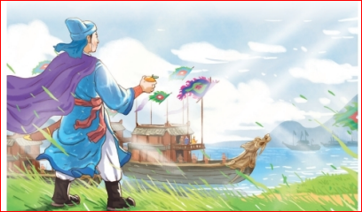
Câu chuyện ca ngợi người anh hùng nhỏ tuổi Trần Quốc Toản. Ngay từ khi còn bé, Trần Quốc Toản đã rất quan tâm đến việc nước. Điều này thể hiện Trần Quốc Toản là người yêu nước và có chí lớn.

Slide 14
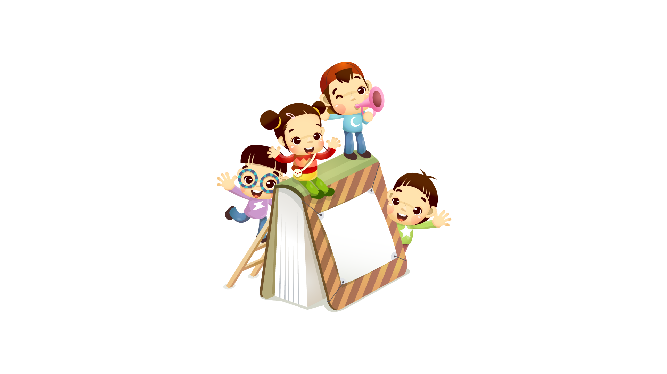

Chọn chi tiết hoặc điều em thích về nhân vật Trần Quốc Toản để kể cho người thân nghe.
VẬN
DỤNG
*Gợi ý:
+ Trước khi kể, em đọc lại bài Bóp nát quả cam để nhớ các chi tiết chính về nhân vật Trần Quốc Toản.
+ Chọn chi tiết hoặc điều em thích về nhân vật Trần Quốc Toàn để kể cho người thân nghe (có thể chọn một chi tiết hoặc nhiều chi tiết).

